Slide 1

第2章 基于HTML5的移动Web应用（上）

Slide 2
学习目标
localStorage、sessionStorage和Application Cache的使用方法
什么是HTML5网络存储、什么是移动Web离线应用
了解
3
了解
掌握
1
掌握
熟悉
熟悉
localStorage和sessionStorage的区别
2

Slide 3

作业点评
提问
请列举移动开发的几种方式。
请列举基于HTML5的移动Web开发支持那些新功能。
当前，针对移动端的开发方式可以分为三种，具体如下。
移动Web：就是在移动Web浏览器中运行的Web应用。
NativeApp：用Android和Object-C等原生语言开发的移动应用。
HybridApp：将移动Web页面封装在原生外壳中，以APP的形式与用户交互。
多媒体
Canvas
本地存储
离线应用
地理定位
移动Web框架

Slide 4

HTML5的网络存储
知识点概述
随着互联网的快速发展，基于网页的应用越来越普遍，同时也变得越来越复杂，为了满足日益更新的需求，会经常性的在本地设备上存储数据，例如记录历史活动信息。传统方式使用document.cookie来进行存储，但是由于其存储的空间只有4KB左右，并且需要复杂的操作进行解析，给发开者带来很多不便，为此，HTML5规范提出了网络存储的解决方案。

Slide 5
HTML5的网络存储
Web Storage简介
HTML5的本地存储解决方案中定义了两个重要的API：Web Storage和本地数据库Web SQL Database。本书将重点讲述Web Storage的基本用法。
window.localStorage对象
本地存储
Web Storage API两个关键的对象
window. sessionStorage对象
区域存储

Slide 6

HTML5的网络存储
Web Storage简介
Web Storage的特点：
设置数据和读取数据比较方便
容量较大，sessionStorage约5M，localStorage约20M
只能存储字符串，如果要存储JSON对象，可以使用window.JSON的stringify()方法和parse()方法进行序列化和反序列化。

Slide 7
HTML5的网络存储
Web Storage简介
目前主流的Web浏览器都在一定程度上支持HTML5的Web Storage。
PC端
如果考虑代码的严谨性，可以使用右侧语句进行检查:
可以看出，IE8版本以上的主流浏览器基本上都支持Web Storage。
IE | Firefox | Safari | Opera
8+ | 2.0+ | 4.0+ | 11.5+
if(window.localStorage){
//浏览器支持localStorage
}else if(window.sessionStorage){
//浏览器支持localStorage
}
移动端
可以看出，iOS平台和Android平台对Web Storage都有很好的支持，目前市面上的主流手机和平板电脑都依赖这两个平台，所以在实际开发中，我们基本不需要考虑Web Storage的浏览器兼容情况。
iOS Safari | Android Browser | Opera Mobile | Opera Mini
3.2+ | 2.1+ | 12+ | 不支持

Slide 8
HTML5的网络存储
Web Storage简介
除了在移动平台上具有良好的兼容性，使用Web Storage还有以下优势：
(1) 减少网络流量
(2)快速显示数据
(3) 临时存储
一旦数据保存在本地后，就可以避免再向服务器请求数据，因此减少不必要的数据请求，减少数据在浏览器和服务器间不必要地来回传递。
性能好，从本地读数据比通过网络从服务器获得数据快得多，本地数据可以即时获得。加上网页本身也可以有缓存，整个页面和数据都在本地的话，可以立即显示。
很多时候数据只需要在用户浏览一组页面期间使用，关闭窗口后数据就可以丢弃了，这种情况使用sessionStorage非常方便。

Slide 9
HTML5的网络存储
localStorage
localStorage作为HTML5 Web Storage的API之一，主要的作用是进行本地存储。本地存储是指将数据按照键值对的方式保存在客户端计算机中，直到用户或者脚本主动清除数据，否则该数据会一直存在。也就是说，使用了本地存储的数据将被持久化。
localStorage的优势在于拓展了cookie的4KB限制，并且会可以将第一次请求的数据直接存储到本地，这个相当于一个5M大小的针对于前端页面的数据库。相比于cookie，localStorage可以节约带宽，但是这个功能需要高版本的浏览器进行支持。

Slide 10
HTML5的网络存储
localStorage
localStorage在使用中也有一些局限：
浏览器的大小不统一，并且在IE8以上的IE版本才支持localStorage这个属性。
目前所有的浏览器中都会把localStorage的值类型限定为String类型，这个在对我们日常比较常见的JSON对象类型需要一些转换。
localStorage在浏览器的隐私模式下面是不可读取的。
localStorage本质上是对字符串的读取，如果存储内容多的话会消耗内存空间，会导致页面变卡。
localStorage不能被爬虫抓取到。

Slide 11
HTML5的网络存储
localStorage
localStorage是Storage的实例，Storage接口中提供了一些方法和属性，如下表所示。
方法&属性 | 描述
setItem(key，value) | 该方法接收一个键名和值作为参数，将会把键值对添加到存储中，如果键名存在，则更新其对应的值
getItem(key) | 该方法接收一个键名作为参数，返回键名对应的值
romoveItem(key) | 该方法接收一个键名作为参数，并把该键名从存储中删除
length | 类似数组的length属性，用于访问Storage对象中item的数量。
key(n) | 用于访问第n个key的名称
clear() | 清除当前域下的所有localSotrage内容

Slide 12
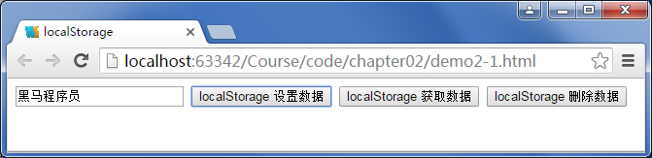
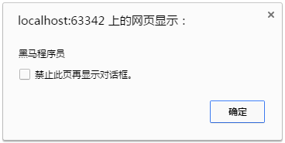
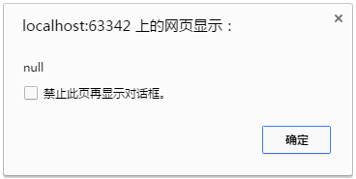
HTML5的网络存储
localStorage
接下来通过一个案例来演示localStroage的具体使用。
案例代码（详见教材demo2-1.html）

Slide 13
HTML5的网络存储
sessionStorage
知识点概述
sessionStorage主要用于区域存储，区域存储是指数据只在单个页面的会话期内有效。session翻译成中文就是会话的意思。

Slide 14

HTML5的网络存储
sessionStorage
sessionStorage主要用于区域存储，区域存储是指数据只在单个页面的会话期内有效。 session翻译成中文就是会话的意思。
那么，什么是会话？
在Web开发中，一次会话是指从一个浏览器窗口打开到关闭这个期间，关闭浏览器，会话就将结束。
比如现实生活中，打电话时从拿起电话拨号到挂断电话这中间的一系列过程可以称之为一次会话。

Slide 15
HTML5的网络存储
sessionStorage
由于sessionStroage也是Storage的实例，sessionStroage与localStorage中的方法基本一致，唯一区别就是存储数据的生命周期不同，locaStorage是永久性存储，而sessionStorage的生命周期与会话保持一致，会话结束时数据消失。
从硬件方面理解，localStorage的数据是存储子在硬盘中的，关闭浏览器时数据仍然在硬盘上，再次打开浏览器仍然可以获取，而sessionStorage的数据保存在浏览器的内存中，当浏览器关闭后，内存将被自动清除，需要注意的是，sessionStorage中存储的数据只在当前浏览器窗口有效。

Slide 16
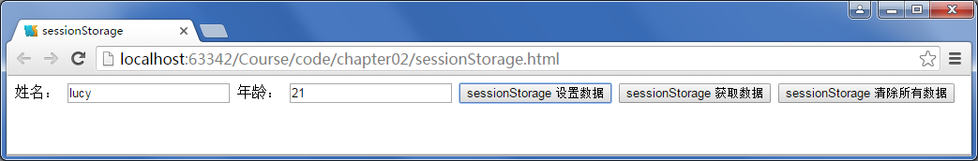
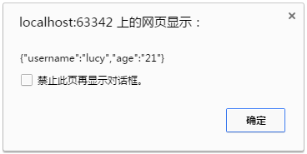
HTML5的网络存储
sessionStorage
接下来通过一个案例来演示sessionStorage如何存储JSON对象。
案例代码（详见教材demo2-2.html）

Slide 17

HTML5的网络存储
Storage 事件监听
在使用Web Storage API存储数据时，当储存的数据发生变化，会触发window对象的storage事件，通过监听该事件并指定其事件处理函数，我们可以定义，当在其他页面中修改sessionStorage或localStorage中的值时所要执行的处理。
window.addEventListener("storage",function onStorageChange(event) {
console.log(event.key); （这个event对象的key属性，保存发生变化的键名）
});

Slide 18
HTML5的网络存储
Storage 事件监听
在事件处理函数中，触发事件的事件对象（event参数值）具有一些属性，如下表所示。
属性 | 描述
event.key | 属性值为在sessionStorage 或 localStorage中被修改的数据键值
event.oldValue | 属性值为在 sessionStorage或 localStorage中被修改前的值
event.newValue | 属性值为在 sessionStorage或 localStorage中被修改后的值
event.url | 属性值为在sessionStorage或 localStorage中值的页面URL地址
event.storageArea | 属性值为变动的 sessionStorage对象或 localStorage对象
需要注意的是，storage事件并不在导致数据变化的当前页面触发。如果浏览器同时打开一个域名下面的多个页面，当其中的一个页面改变sessionStorage或localStorage的数据时，其他所有页面的storage事件会被触发，而原始页面并不触发storage事件。可以通过这种机制，实现多个窗口之间的通信。IE浏览器除外，它会在所有页面触发storage事件。

Slide 19
HTML5的网络存储
多学一招： sessionStorage、localStorage、cookie
sessionStorage
localStorage
cookie
均在浏览器端存储的数据
其中sessionStorage的概念很特别，引入了一个“浏览器窗口”的概念。sessionStorage是在同源的同窗口（或tab）中，始终存在的数据。也就是说只要这个浏览器窗口没有关闭，即使刷新页面或进入同源另一页面，数据仍然存在。关闭窗口后，sessionStorage即被销毁。同时“独立”打开的不同窗口，即使是同一页面，sessionStorage对象也是不同的。

Slide 20
移动Web离线应用
知识点概述
过去的很长一段时间里，浏览器端的软件无法完全与APP进行媲美，一个重要的原因在于，如果断了网，浏览器端的程序就无法运行，所有的工作都必须停止，而HTML5的离线应用功能，改变了这一现状。

Slide 21

移动Web离线应用
离线应用简介
HTML5使用ApplicationCache接口提供应用程序缓存技术，这意味着Web应用可进行缓存，并在没有网络的情况下轻松的创建离线应用。ApplicationCache是从浏览器的缓存中分出来的一块缓存区，要想在这个缓存中保存数据，可以使用一个描述文件（manifest file），列出要下载和缓存的资源，并且通过该缓存的状态手动更新资源文件的缓存。离线缓存功能的使用需要一个前提，就是需要访问的Web页面至少被在线访问过一次。

Slide 22
移动Web离线应用
离线应用简介
使用ApplicationCache缓存接口的优势如下：
实现离线浏览： 用户可在离线时浏览完整的网站。
1
更快的加载速度： 缓存资源为本地资源，因此加载速度较快。
2
服务器负载更少： 浏览器只会从发生了更改的服务器下载资源。
3

Slide 23
移动Web离线应用
离线应用简介
离线应用的存储方式和Web Storage有什么区别？
localStroage支持String 类型的数据的持久化是否也可以做离线缓存？
我们知道Web Storage主要用于浏览器缓存，而Application Cache用于存储静态资源，其中localStorage在某个场景下可以用于离线存储，例如向客户端保存用户名和密码，但是相比Application Cache而言有局限性。对于离线应用，我们需要缓存的不仅是字符串，还有一些应用程序、图片、CSS文件等，实现这些功能，使用Application Cache更为适用。
另外，离线存储与浏览器缓存的区别在于离线存储为整Web提供服务，而浏览器缓存只缓存单个页面，并且离线存储可以指定需要缓存的文件，浏览器缓存无法指定。

Slide 24
移动Web离线应用
离线应用简介
目前主流的Web浏览器都在一定程度上支持HTML5的Application Cache，如下表所示。
可以看出几乎所有主流浏览器均支持applicationCache，如果考虑代码的严谨性，可以使用右侧语句进行检查:
PC端
IE | Firefox | Chrome | Safari | Opera
10+ | 3.0+ | 10+ | 4.0+ | 10.6+
if(window. applicationCache){
//浏览器支持applicationCache
}
移动端
iOS Safari | Android Browser | Opera Mobile | Opera Mini
3.2+ | 2.1+ | 11+ | 不支持

Slide 25
移动Web离线应用
Application Cache的基本使用
manifest文件
离线应用需要一个清单文件manifest ，manifest 文件是简单的文本文件，我们可以使用它告知浏览器被缓存的内容（以及不缓存的内容），一般建议该文件的后缀名为.appcache，当然也可以自定义后缀名。
manifest 文件可分为三个部分：
CACHE MANIFEST ：在此标题下列出的资源将在首次下载后被缓存。
NETWORK ：在此标题下列出的资源会在网络正常时被更新，且不会被缓存。
FALLBACK ：在此标题下列出的资源是当资源无法访问时，要被替换的资源。

Slide 26
移动Web离线应用
Application Cache的基本使用
manifest的文件结构如下所示。
CACHE MANIFEST
# 以上折行必需要写
CACHE:
# 这部分写需要缓存的资源文件列表
# 可以是相对路径也可以是绝对路径
index.html
index.css
images/pic.png
js/script.js
http://www.itheima.com/js/base.js
NETWORK:
# 可选
# 这一部分是要绕过缓存直接读取的文件
login.html
FALLBACK:
# 可选
# 这部分写当访问缓存失败后，备用访问的资源
# 每行两个文件，第一个是访问源，第二个是替换文件*.html /offline.html
CACHE MANIFEST是必须的一项，在其后每一行都标识了一个需要被缓存的文件路径浏览器在首次加载页面时会读取上述文件，并下载和缓存文件中指定的资源，其中“CACHE：”可以省略，“NETWORK：”和“FALLBACK：”为可选项，“CACHE：”与“NETWORK：”，“FALLBACK：”的位置顺序没有关系，如果是隐式声明“CACHE：”需要在最前面，当一个资源被缓存后，该浏览器直接请求这个绝对路径也会访问缓存中的资源。

Slide 27
移动Web离线应用
Application Cache的基本使用
2.如何开启缓存
如果要在某个页面中使用应用缓存功能，只需要在HTML标签中添加一个manifest属性，并在该属性值中指定manifest文件的路径，示例代码如下所示。
demo.appcache就是manifest文件，在一个站点中的其他页面即使没有设置manifest属性，请求的资源如果在缓存中也从缓存中访问
<!DOCTYPE html>
<html manifest="/demo.appcache">
…
当前页面开启离线缓存
…
</html>

Slide 28
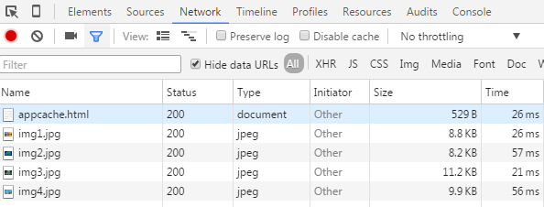
移动Web离线应用
Application Cache的基本使用
3.Application Cache基本使用
接下来通过一个图片加载的案例来演示Application Cache的基本使用。
案例代码（详见教材demo.appcache&appcache.html）

Slide 29
移动Web离线应用
applicationCache对象
applicationCache对象是window对象的直接子对象，该对象的引用为：window.applicationCache，基类为DOMApplicationCache。常用事件如下表所示。
事件 | 触发条件
checking | 用户代理检查更新或者在第一次尝试下载manifest文件的时候，本事件往往是事件队列中第一个被触发的。
noupdate | 检测出manifest文件没有更新。
downloading | 用户代理发现更新并且正在取资源，或者第一次下载manifest文件列表中列举的资源。
progress | 用户代理正在下载资源manifest文件中的需要缓存的资源。
cached | manifest中列举的资源已经下载完成，并且已经缓存。
updateready | manifest中列举的文件已经重新下载并更新成功，接下来js可以使用swapCache()方法更新到应用程序中。
obsolete | manifest的请求出现404或者410错误，应用程序缓存被取消。
error | manifest的请求出现404或者410错误，更新缓存的请求失败。
 | manifest文件没有改变，但是页面引用的manifest 文件没有被正确地下载。
 | 在取manifest列举的资源的过程中发生致命的错误。
 | 在更新过程中manifest文件发生变化。

Slide 30
移动Web离线应用
applicationCache对象
application对象的status属性用于返回缓存的状态，可选值如下表所示。
可选值 | 匹配常量 | 描述
0 | appCache.UNCACHED | 未缓存
1 | appCache.IDLE | 闲置
2 | appCache.CHECKING | 检查中
3 | appCache.DOWNLOADING | 下载中
4 | appCache.UPDATEREADY | 已更新
5 | appCache.OBSOLETE | 失效
application对象中还有一些方法，如下表所示。
方法 | 描述
update() | 发起应用程序缓存下载进程
abort() | 取消正在进行的缓存下载
swapcache() | 切换成本地最新的缓存环境

Slide 31
移动Web离线应用
离线缓存更新
开发人员想要通知用户的浏览器更新application cache的方法有以下两类：
(1) 更新manifest文件
(2) 通过javascript操作
浏览器发现manifest文件本身发生变化，便会根据新的manifest文件去获取新的资源进行缓存。当manifest文件列表并没有变化的时候，我们通常通过修改manifest注释的方式来改变文件，从而实现更新。
浏览器提供了Application Cache供javaScript代码访问，通过对Application Cache对象的操作也能达到更新缓存的目的。
var appCache = window.applicationCache;
appCache.update(); //尝试更新缓存
...
if (appCache.status == window.applicationCache.UPDATEREADY) {
appCache.swapCache(); //更新成功后，切换到新的缓存
}
用户想要更新缓存，可以通过删除缓存文件的方式来清除缓存。

Slide 32
HTML5画布
知识点概述
canvas意为画布，现实生活中的画布是用来作画的，HTML5中的canvas与之类似，我们可以称它为“网页中的画布”，有了这个画布便可以轻松的在网页中绘制图形、文字、图片等。

Slide 33
HTML5画布
初识canvas
创建画布
HTML5中提供了<canvas>标签，使用<canvas>标签可以在网页中创建一个矩形区域的画布。
<canvas id="cavsElem" width="400" height="300">
您的浏览器不支持canvas
</canvas>
当浏览器不支持<canvas>标签时显示
画布本身不具有绘制功能，可以通过脚本语言（一般为JavaScript）操作绘制图形的API进行绘制操作。可以使用getElementById()方法获取画布对象：
var canvas = document.getElementById('cavsElem');

Slide 34
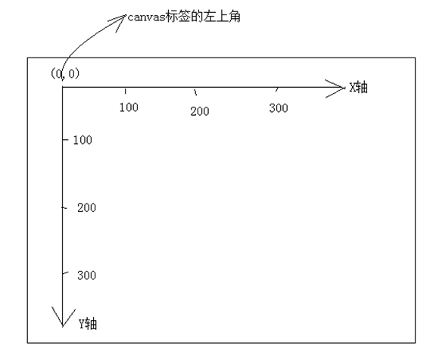
HTML5画布
初识canvas
准备画笔
有了画布之后，要开始作画需要准备一只画笔，这只画笔就是context对象，该对象可以使用JavaScript脚本获得。
var context = canvas.getContext('2d');
坐标和起点
接下来需要设置上下文开始的绘制点，也就是“从哪里开始画”。
context.moveTo(x,y);

Slide 35
HTML5画布
初识canvas
绘制线条
lineTo()方法用于定义从“x,y”的位置绘制一条直线到起点或上一个线头点。
context.lineTo(x,y);
路径
绘制直线确定了起始点和线头点后，便形成了一条绘制路径，如果复杂路径绘制，必须使用路径开始和结束。
context.beginPath(); /*开始路径*/ context.closePath(); /*闭合路径*/
描边和填充
在canvas图形绘制中，路径只是草稿，真正绘制线必须执行stroke()方法根据路径进行描边，还可以使用fill()方法进行图形的填充。
context.stroke();//描边 context.fill();//填充

Slide 36


HTML5画布
初识canvas-案例
描边
填充
案例代码（详见教材demo2-4.html）

Slide 37
HTML5画布
canvas 绘制矩形和清除矩形
canvas中分别使用strokeRect()和fillRect()方法来绘制矩形边框和填充矩形。
矩形边框
context.strokeRect(x,y,width,height);
context.fillRect(x,y,width,height);
填充矩形
在canvas中还有一个相当于橡皮擦的方法，使用它可以清除矩形内绘制的内容。
清除矩形
context.clearRect(x,y,width,height);
案例代码（详见教材demo2-5.html&demo2-6.html）

Slide 38

HTML5画布
canvas绘制圆形
canvas中使用arc()方法来绘制弧形和圆形。
context.arc( x , y , radius , startAngle , endAngle , bAntiClockwise);
中心点
半径长度
开始弧度
结束弧度
是否逆时针
绘制圆形
绘制弧形
案例代码（详见教材demo2-7.html）

Slide 39
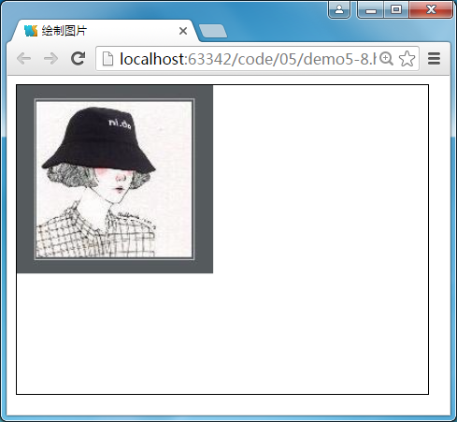
HTML5画布
canvas绘制图片
canvas中的绘制图片其实就是把一幅图放在画布上。
//绘制原图
context.drawImage(image, dx, dy))
//缩放绘图
context.drawImage(image, dx, dy, dWidth, dHeight )
//切片绘图
context.drawImage(image ,sx,sy, sWidth,sHeigh ,dx,dy,dWidth,dHeight)
图片来源
目标中的坐标
目标的宽和高
Image在源中的起始坐标
源中图片的宽和高
案例代码（详见教材demo2-8.html）

Slide 40

HTML5画布
canvas其他方法
canvas中提供的有关图形绘制的方法还有很多，接下来介绍几个本项目涉及到的方法，具体如下。
1
clip()方法用于从原始画布剪切任意形状和尺寸的区域。
2
save()方法用来保存画布的绘制状态。
3
restore()方法用于移除自上一次调用save()方法所添加的任何效果。
本项目中应用到了clip()方法， clip() 的使用效果如右图所示。
剪切区域
案例代码（详见教材demo2-9.html）

Slide 41

课后作业
作业
请简述Web Storage具有哪些特点。
请简述manifest 文件可分哪三个部分，并说明每个部分的作用。

